Slide 1
ELEMENTOS DE PROBABILIDAD
Análisis Combinatorio

Slide 2
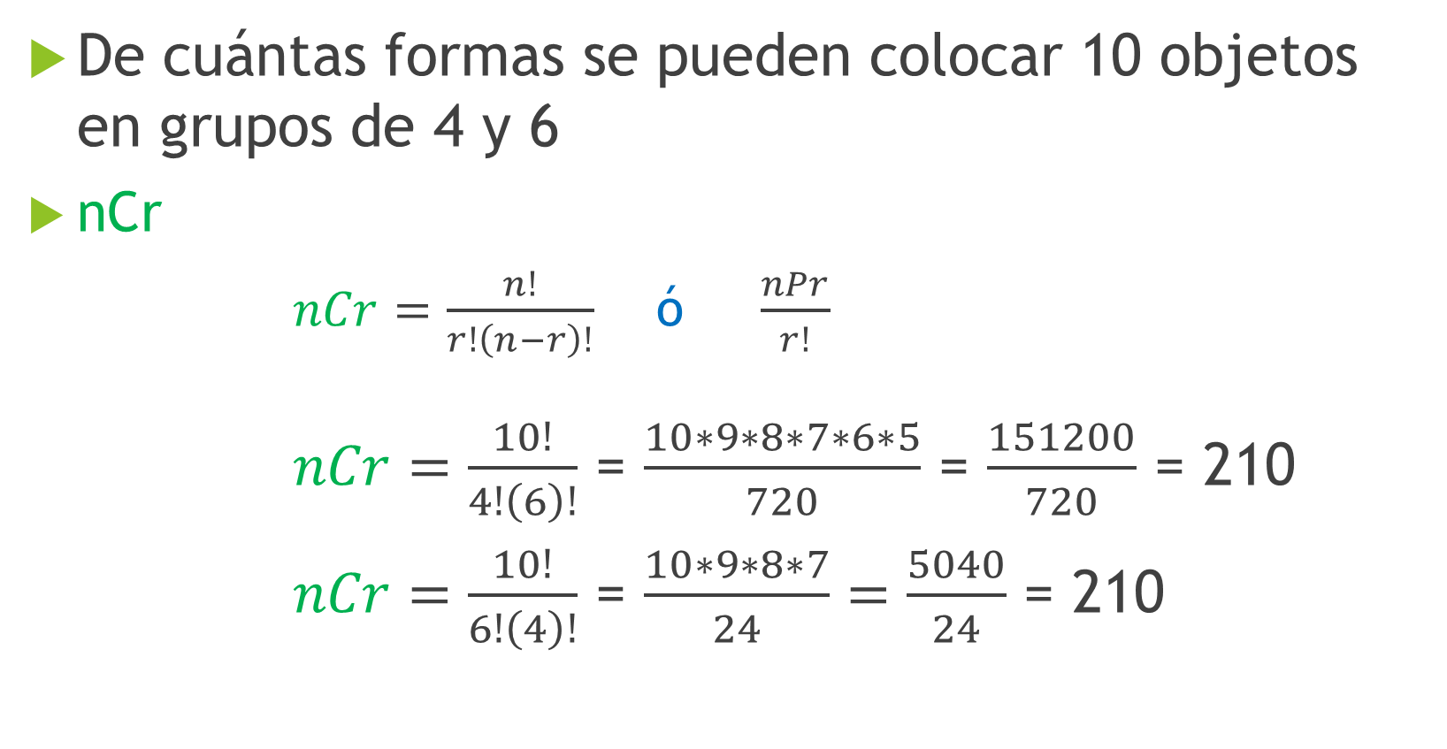
Combinaciones
De cuántas formas se pueden colocar 10 objetos en grupos de 4 y 6
nCr
        $nCr=\frac{n!}{r!\left(n−r\right)!}$ ó $\frac{nPr}{r!}$
        $nCr=\frac{10!}{4!\left(6\right)!}$ = $\frac{10∗9∗8∗7∗6∗5}{720}$ = $\frac{151200}{720}$ = 210
        $nCr=\frac{10!}{6!\left(4\right)!}$ = $\frac{10∗9∗8∗7}{24}=\frac{5040}{24}$ = 210

